Slide 1

ANÁLISIS ESTRATÉGICO · MERCADO ARGENTINO
Transformación Digital
para Productores de Seguros
Softwares de gestión y multicotizadores: comparativa de opciones para optimizar la operación del PAS
Katrix — Soluciones tecnológicas para el sector asegurador
Notes:
Buenas tardes a todos. Hoy vamos a analizar las opciones de software disponibles en el mercado argentino para optimizar la gestión de nuestra cartera, automatizar procesos y cumplir con las normativas vigentes.

Slide 2



EL PANORAMA HOY
El desafío operativo diario
Carga administrativa
Distribución del tiempo del PAS
Gestión manual de pólizas, endosos y siniestros con múltiples compañías.
Pérdida de tiempo
Entrar a 5 o 6 portales de aseguradoras distintos para cotizar un mismo riesgo.
Presión normativa
70% del tiempo se pierde en carga de datos y administración
Exigencia de la SSN con la Rúbrica Digital y libros obligatorios.
Notes:
El productor actual gasta hasta un 70% de su tiempo en tareas administrativas y carga de datos. El objetivo de implementar un software es dar vuelta esa ecuación para enfocarnos en la venta.

Slide 3



MAPEO LOCAL
¿Qué herramientas lideran el mercado?
ESPECIALIZADOS
A MEDIDA
GENÉRICOS
Ecosistema local
Desarrollos propios
CRMs adaptados
AdminSE · Nekül Soft · Insurhub
NexoSmart
Bitrix24 · HubSpot
Conectados con aseguradoras locales (Fed. Patronal, Sancor, San Cristóbal, etc.).
Portales propios pensados para grandes organizaciones.
Foco en gestión comercial pura y automatización de correos.
Notes:
Existen tres grandes familias de soluciones: sistemas especializados del ecosistema local, desarrollos a medida para organizaciones grandes, y CRMs genéricos adaptados a la venta de seguros.

Slide 4




VENTAJAS
Soluciones especializadas (AdminSE, Nekül, Insurhub)
Multicotización en segundos
Descarga automática
Cotiza en varias compañías en un solo clic vía Web Services.
Sincroniza pólizas, endosos y estados de deuda sin tipear nada.
Cumplimiento SSN
Liquidación de comisiones
Exportación directa de archivos XML listos para la Rúbrica Digital.
Control exacto de lo que te debe cada compañía y lo que cobrás.
Notes:
Estas plataformas están pensadas específicamente para el productor argentino: cotizan rápido, bajan pólizas automáticamente y cumplen con la normativa de la SSN.

Slide 5



DESAFÍOS
Desventajas a considerar
Dependencia tecnológica
Costos recurrentes
Si el Web Service de una aseguradora se cae, el cotizador falla.
Suelen cobrarse según el tamaño de la cartera o cantidad de usuarios.
Rigidez en marketing
Curva de aprendizaje
Menos potentes para campañas publicitarias o embudos de venta que un CRM puro.
Migrar toda la base de datos al inicio requiere tiempo y orden.
Notes:
Como toda herramienta, tienen contras: dependencia de la conexión con cada aseguradora, costos recurrentes, menor potencia de marketing y una curva de aprendizaje inicial.

Slide 6


LA ALTERNATIVA GLOBAL
CRMs genéricos: HubSpot / Bitrix24
Ventajas
Desventajas
Potencia absoluta en seguimiento de clientes y marketing automatizado.
Excelente comunicación interna si tenés un equipo grande de vendedores.
No cotizan: no se conectan con las aseguradoras argentinas para tirar un precio.
No automatizan la Rúbrica Digital: el papeleo legal argentino se sigue haciendo a mano.
Notes:
Los CRMs genéricos son excelentes para marketing y seguimiento comercial, pero no resuelven ni la cotización con aseguradoras ni el cumplimiento normativo local.

Slide 7
MERCADO ARGENTINO
¿Existen soluciones similares?
Polko
Tienda Seguro
Orientada a productores: cotización y emisión en varias compañías, con una propuesta tecnológica fuerte.
CRM y herramientas de gestión pensadas específicamente para el PAS.
VISION PAS
Portales de aseguradoras
Plataforma de gestión pensada para productores de seguros.
Mercantil Andina, Sancor, Federación Patronal y otras: resuelven, pero limitadas a sus propios productos.

Slide 8
EL DIAGNÓSTICO
¿Cuál es el problema de esas soluciones?
CRM
MULTICOTIZADOR Y EMISIÓN
GESTIÓN DOCUMENTAL
Solo gestión comercial
Solo cotización y emisión
Solo archivo y cumplimiento
Contactos y seguimiento
Web Services
Rúbrica Digital
Ordena clientes y oportunidades, pero no cotiza ni emite pólizas.
Resuelve el precio y la póliza, pero no la relación con el cliente.
Ordena archivos y XML, pero no conecta con ventas ni cobranzas.

Slide 9
NUESTRO DIFERENCIAL
Más que un CRM: una plataforma de trabajo
Cada solución resuelve una sola pieza. El PAS necesita todo el ciclo integrado en un solo lugar:
Dashboard
Clientes
Pólizas
Cobros
Renovaciones
Comisiones
Documentación
WhatsApp
IA
APIs de aseguradoras
Agenda
Reportes

Slide 10

VENTAJA COMPETITIVA
Una barrera difícil de replicar
Ya están gestionando las APIs de varias aseguradoras
Desarrollar el software lleva tiempo, pero conseguir convenios, acceso a APIs, homologaciones y mantener las integraciones también lleva mucho esfuerzo.
Si logran integrar varias compañías importantes, otros competidores no van a poder replicarlo de un día para el otro.

Slide 11
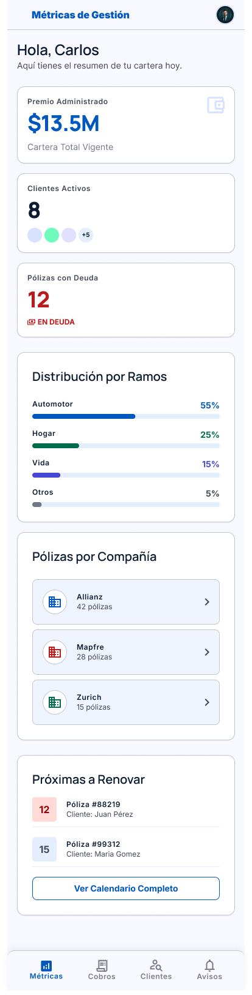

NUESTRA PROPUESTA
JC Organizadores
La app propia de Katrix para que el PAS gestione su cartera, sus cobros y sus clientes desde el celular.
Cartera consolidada
Premio administrado, distribución por ramos y por compañía en un solo dashboard.
Cobranzas proactivas
Pagos rechazados, deuda en efectivo y contacto directo por llamada o WhatsApp.
Seguridad y firma digital
Biometría, verificación en dos pasos y firma digital para validar pólizas.
Notes:
Frente a las opciones del mercado, en Katrix venimos desarrollando JC Organizadores: una app propia pensada para que el PAS gestione su cartera, sus cobros y sus clientes desde el celular, con foco en seguridad y simpleza.

Slide 12
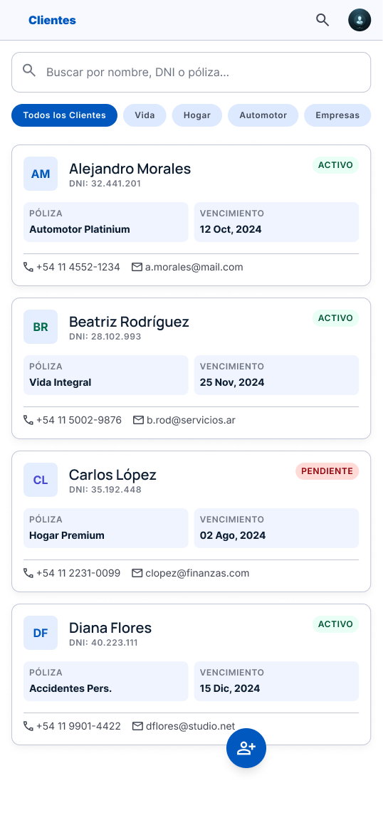
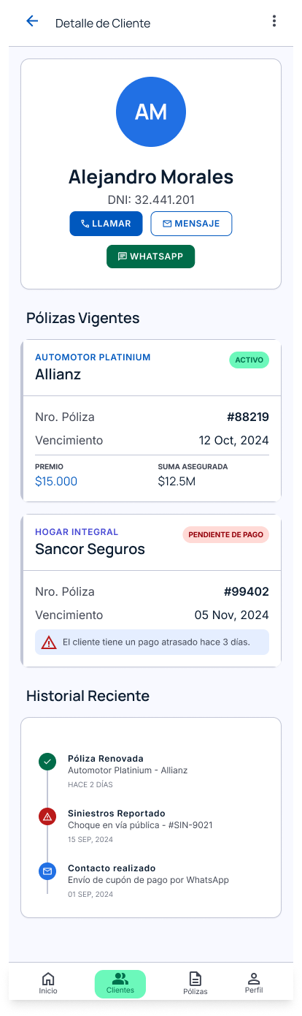
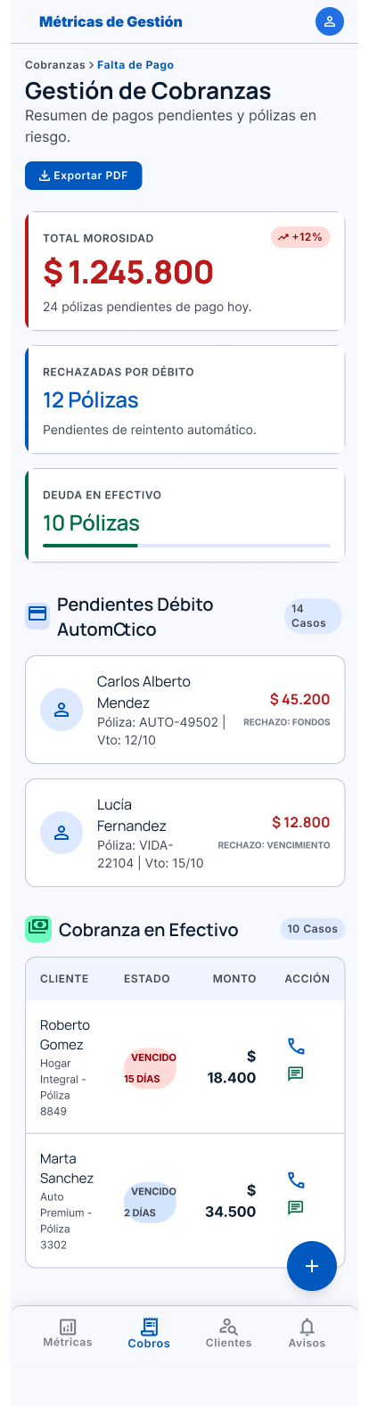
JC ORGANIZADORES
Todo el ciclo del cliente en un solo lugar
Gestión de Clientes
Detalle de Cliente
Gestión de Cobranzas
Buscador por nombre, DNI o póliza con filtros por ramo y estado de cada cliente.
Pólizas vigentes, historial de contacto y siniestros, con llamada o WhatsApp a un toque.
Morosidad, débitos rechazados y cobranza en efectivo, todo priorizado por caso.
Notes:
Toda la relación con el cliente queda en un solo lugar: la ficha de cartera, el detalle con historial y siniestros, y la gestión de cobranzas priorizada por estado de deuda.

Slide 13
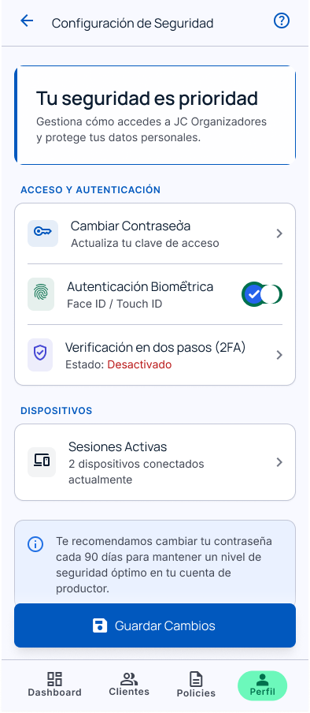
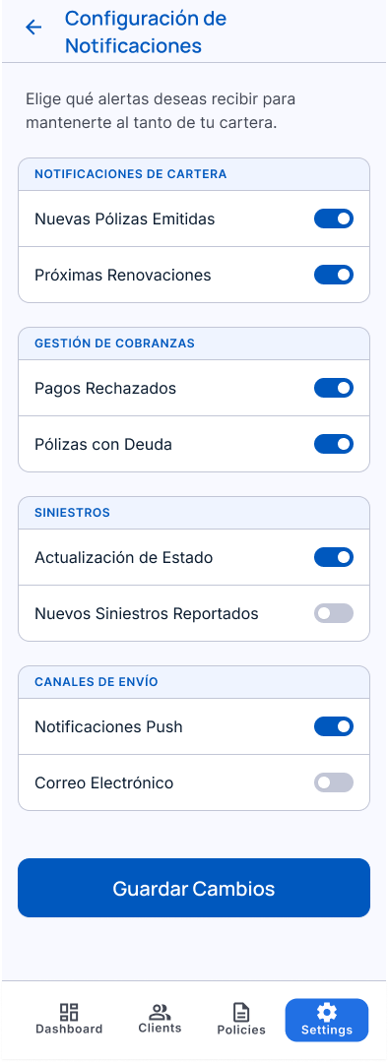
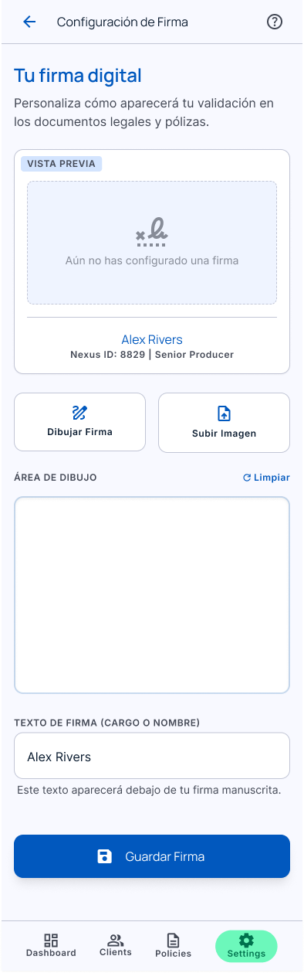
JC ORGANIZADORES
Seguridad, alertas y marca personal
Seguridad
Notificaciones
Firma Digital
Biometría, verificación en dos pasos y control de sesiones activas por dispositivo.
Alertas configurables por cartera, cobranzas y siniestros, push o por correo.
Firma personalizada del productor para validar documentos legales y pólizas.
Notes:
La app también cuida la seguridad de la cuenta con biometría y doble factor, deja configurar qué alertas recibir, y permite personalizar la firma digital del productor para los documentos legales.

Slide 14
POR QUÉ LA DESARROLLAMOS
Cómo responde a los dolores del PAS
Carga administrativa manual
Pólizas, clientes y cobranzas centralizados en una sola app.
Pérdida de tiempo entre portales
Todo el ciclo del cliente (llamar, WhatsApp, historial) a un toque.
Presión normativa y de seguridad
Firma digital, biometría y verificación en dos pasos integradas.
Notes:
En definitiva, JC Organizadores responde directamente a los tres dolores que planteamos al principio: menos carga administrativa, todo centralizado en un solo lugar, y cumplimiento de seguridad y normativa desde el celular.

Slide 15
IMPACTO EN EL NEGOCIO
¿Vale la pena la inversión?
60%
+ Retención
0 Multas
Reducción en horas de carga administrativa
Alertas automáticas de renovación evitan la caída de pólizas
Tranquilidad absoluta ante inspecciones de la SSN
Facturación proyectada al liberar tiempo comercial
Notes:
El software no es un gasto: reduce horas administrativas un 60%, mejora la retención de cartera con alertas de renovación, y garantiza cero multas frente a la SSN.

Slide 16
HOJA DE RUTA
Próximos pasos para elegir
1
2
3
Auditar la cartera
Pedir demos
Evaluar presupuesto
Cuántos clientes y cuántas compañías principales usás.
Solicitar accesos de prueba a AdminSE e Insurhub/Nekül para ver la interfaz.
Comparar el costo mensual contra las horas de trabajo que vas a ahorrar.
“El software no es un gasto, es la estructura que nos va a permitir duplicar la cartera sin colapsar en el intento.”
¿Dudas o comentarios?
Notes:
Para cerrar: auditen su cartera, pidan demos de las principales opciones, y evalúen el presupuesto contra las horas que van a recuperar. El software no es un gasto, es la estructura para crecer. ¿Dudas o comentarios?

